Slide 1
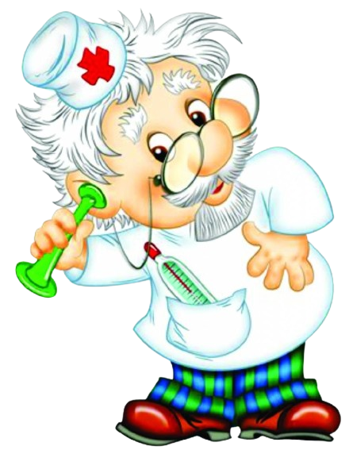
ҚЫЗЫЛША
"Дәрігерден сұраңыз" айдары
Қалай алдын алуға болады

Slide 2
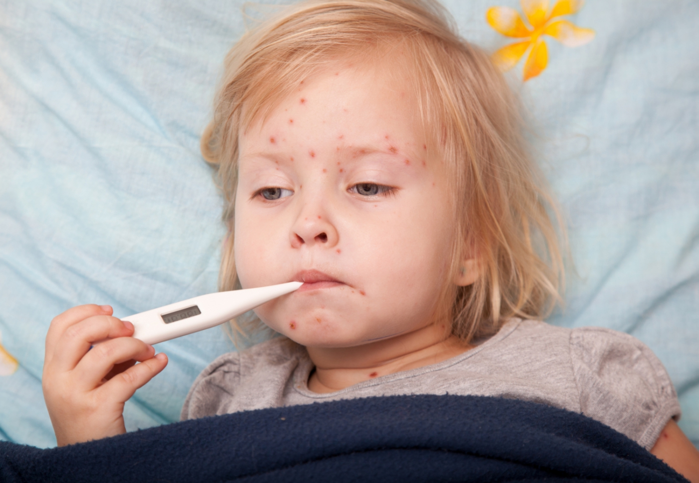
Қызылша-жұқпалы ауру

Slide 3
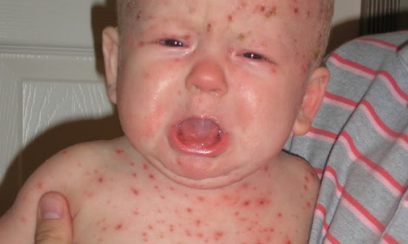
Инкубациялық кезең орта есеппен 1-2 аптаға созылады
Бас ауруы, мұрыннан су ағу, температура

Slide 4
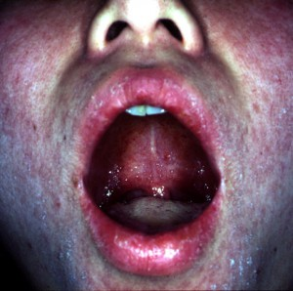
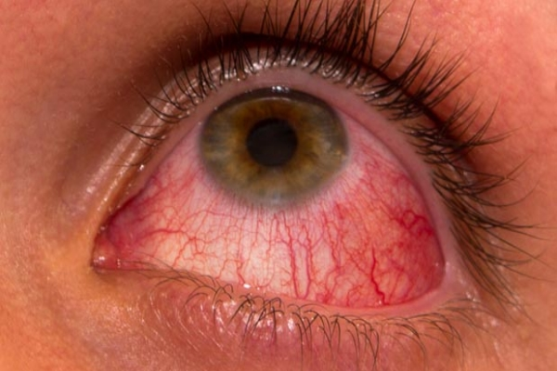
Аурудың ағымы
Вирус ауыздың және жұтқыншақтың шырышты қабығынан қанға енеді, конъюнктивит пайда болады.

Slide 5
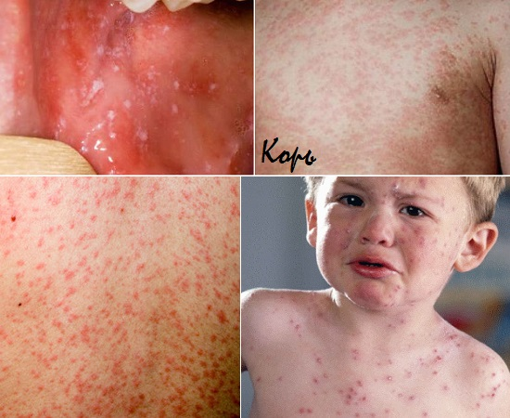
3-5 - ші күні науқастың әл-ауқаты біршама жақсарады, температура төмендейді.

Slide 6
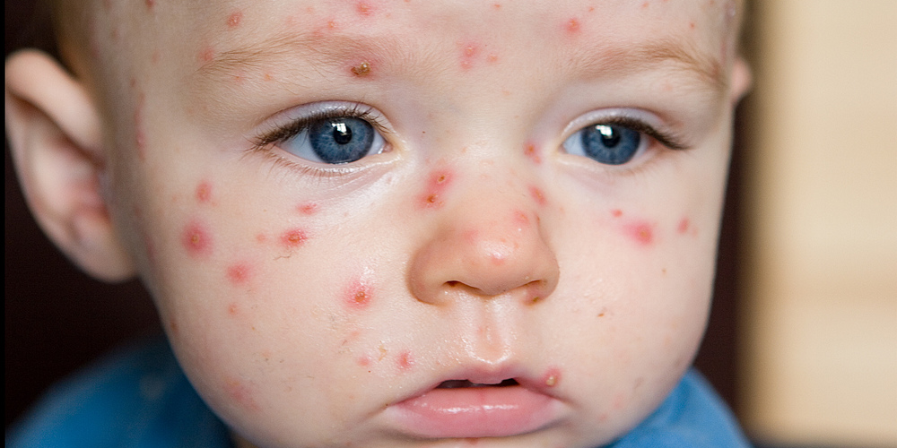
Бөртпелердің сатысы

Slide 7
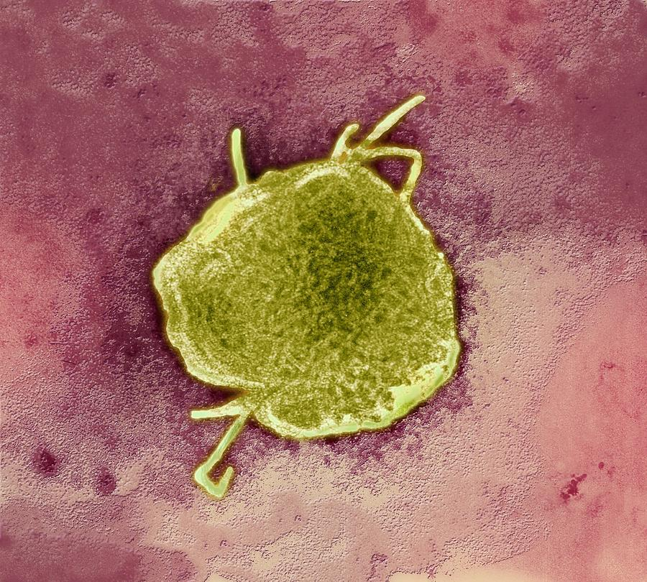
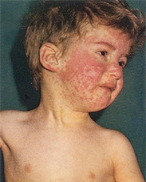
Қызылшаның асқынуы. Қызылша тудыратын бактериялар.

Slide 8
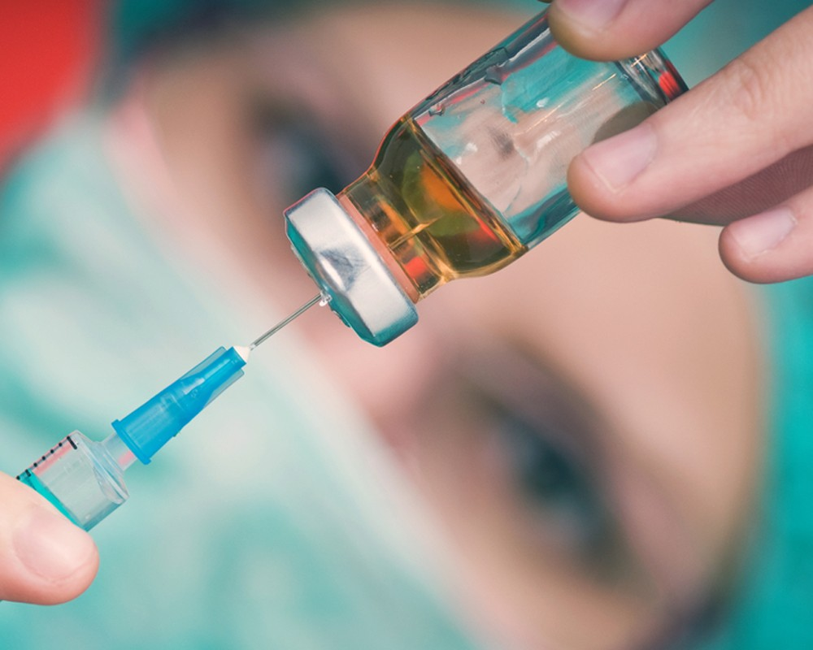
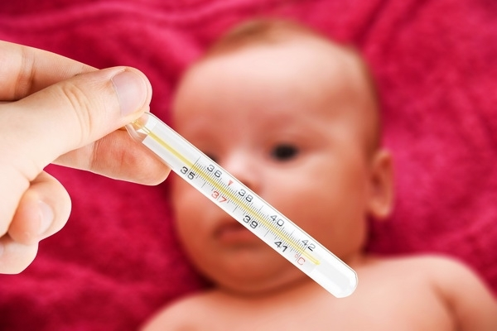
Қызылшаны диагностикалау және емдеу

Slide 9
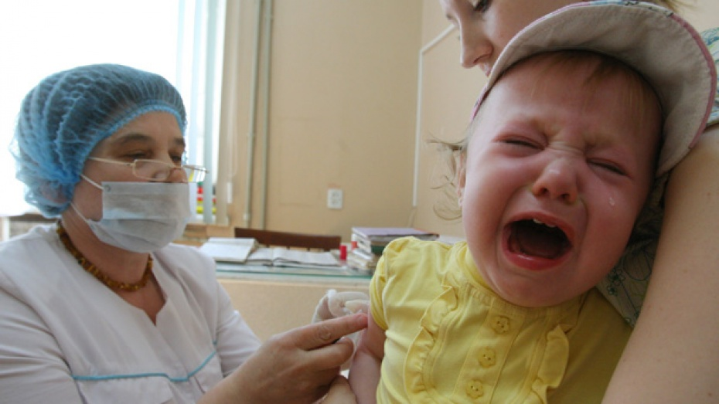
Қызылшаның алдын алу

Slide 10

Балаларымыздың денсаулығына қамқорлық жасаңыз

